Slide 1
BBT-studie verontreinigd hemelwater van afvalopslag-bedrijven
Diane Huybrechts
BBT-studiedag
Gent, 12.11.2015

Slide 2

INHOUD
BBT-studie ‘Beste Beschikbare Technieken voor verontreinigd hemelwater voor de afvalopslag sector’
Achtergrond, aanleiding en doelstellingen
Procesverloop (2009-2015)
Problematiek verontreinigd hemelwater
Mogelijke maatregelen - BBT
Aanbevelingen milieuvergunningsvoorwaarden

Slide 3


BBT-studie verontreinigd hemelwater
Wettelijk kader
VLAREM - definities
Hemelwater: verzamelnaam voor regen, sneeuw en hagel, met inbegrip van dooiwater …
Afvalwater: verontreinigd water waarvan men zich ontdoet, zich moet ontdoen of de intentie heeft zich van te ontdoen, met uitzondering van hemelwater dat NIET in aanraking is geweest met verontreinigende stoffen
Niet verontreinigd
hemelwater
≠
afvalwater
Verontreinigd
hemelwater
=
(bedrijfs)afvalwater
  dakwater in principe als
  niet verontreinigd beschouwd

Slide 4
BBT-studie verontreinigd hemelwater
Aanleiding
buitenopslag van afvalstoffen (schrootbedrijven, afvalophalers/verwerkers)
  verontreinigd hemelwater = bedrijfsafvalwater
  geen sectorale lozingsnormen
  algemene lozingsvoorwaarden van toepassing
  oa IC gevaarlijke stoffen (metalen, PAK’s, …) – tenzij anders vermeld in de vergunning
vaststelling van gebreken door AMI
  (hoge) overschrijdingen van ICGS in diverse bedrijven
vraag FEBEM/COBEREC aan stuurgroep voor BBT-studie

Slide 5
BBT-studie verontreinigd hemelwater
Doelstellingen
vergroten van kennis over de samenstelling van afstromend hemelwater op terreinen van afvalopslagbedrijven en de factoren die dit beïnvloeden
  bronnen van verontreiniging
oplijsten van beschikbare milieuvriendelijke technieken
  om verontreiniging te voorkomen (preventief)
  of te beperken (end-of-pipe)
selecteren van de BBT
formuleren van een voorstel voor vergunningsaanpak voor lozing van verontreinigd hemelwater

Slide 6
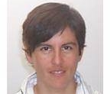
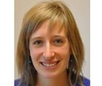
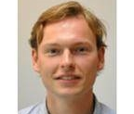
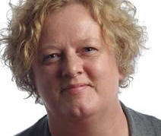
BBT-studie verontreinigd hemelwater
2009: eerste start BBT-studie
2010: discussies meetcampagne, geen financiering, geen data
2011-2012: 1ste meetcampagne door VMM
sept 2012: nieuwe start BBT-studie, BC1
okt 2012: start REWARE-project (HOWEST)
juni 2013: BC2
september 2013: 2de meetcampagne VMM
mei 2014: BC3
okt 2014: REWARE-eindrapport
dec 2014: BC4
juni 2015: BC5
juli 2015: finale draft
okt 2015: herziene finale draft
Liesbet Van den Abeele
8 bedrijven
enkel effluent
  Literatuurstudie
  Bedrijfsbezoeken
  Aanalyse lozingsdata
  Aanpak buitenland
3 kernbedrijven (schroot)
labotesten en pilootinstall.
Els Verachtert
7 bedrijven
voor en na WZI
totale en opgeloste fractie
Sander Vander Aa
Diane Huybrechts

Slide 7
BBT-studie verontreinigd hemelwater
Scope
buitenopslag van afvalstoffen
  schroot
  glas
  hout
  PMD
  lege vaten
  plastics
  gemengd industrieel afval
  bouw- en slooppuin
buiten scope: afvalverwerkende activiteiten
problematiek verontreinigd hemelwater niet beperkt tot afvalopslag
  cfr. aanbevelingen aanpak andere sectoren
mono/multi opslag
incl. containerparken
!

Slide 8
Problematiek verontreinigd hemelwater
Wat hebben we geleerd ?

Slide 9




VERONTREINIGING VAN HEMELWATER BIJ BUITENOPSLAG VAN AFVALSTOFFEN
BRONNEN
morsen of lekken van vloeistoffen, bv
  olie
  lege, ongereinigde verpakkingen
uitloging van opgeslagen materialen, bv
  non-ferro (Zn, Cu, Pb)
  zouten
depositie
  droog
  nat
stofdeeltjes met verontreinigingen (metalen, PAK’s)
droge depositie
natte depositie
(stof)emissies
eigen activiteiten
omgeving
stofdeeltjes met verontreinigingen op de grond
verontreiniging afstromend hemelwater

Slide 10
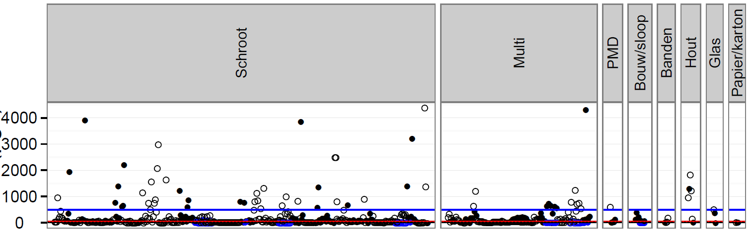

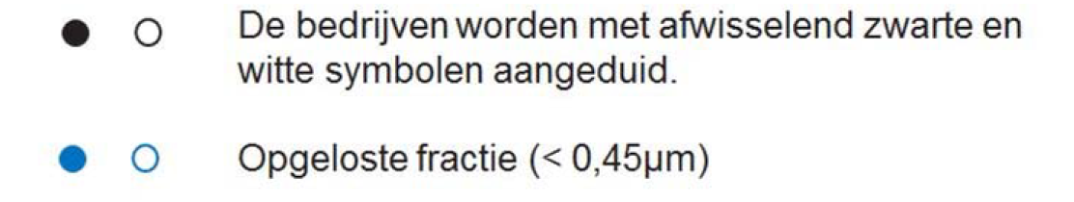
Verontreiniging van hemelwater BIJ BUITENOPSLAG VAN AFVALSTOFFEN
MEETGEGEVENS
57 parameters, diverse bedrijven
Metalen, bv Pb (µg/l)
--- mediaan bedrijventerreinen Nederland: 18,5 µg/l
50 µg/l
500 µg/l

Slide 11
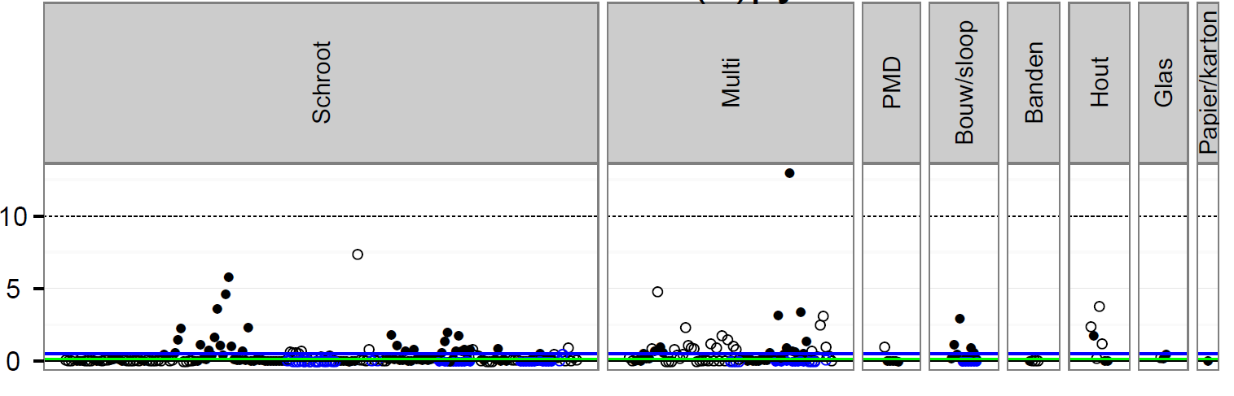
Verontreiniging van hemelwater BIJ BUITENOPSLAG VAN AFVALSTOFFEN
MEETGEGEVENS
57 parameters, diverse bedrijven
PAK’s, bv Benzo(a)pyreen (µg/l)
--- mediaan bedrijventerreinen Nederland: 10 µg/l
0,05µg/l
0,1 µg/l
0,5 µg/l

Slide 12
Verontreiniging van hemelwater BIJ BUITENOPSLAG VAN AFVALSTOFFEN
ANALYSE MEETDATA
metalen, PAK’s
  opgeloste fractie beperkt (VMM-metingen, REWARE-project)
  merendeel van de verontreiniging gebonden aan stofdeeltjes
PAK’s
  concentraties >>> IC
  algemene problematiek in industriegebied, niet specifiek gebonden aan afvalopslag
  belangrijke bijdrage depositie (eigen activiteiten of omgeving)
moeilijk precieze bronnen van verontreiniging te identificeren
  REWARE project:
    bepaalde fracties: printplaten en luidsprekers, lege vaten, draaisels, elektromotoren, batterijen
    veegstof

Slide 13
Maatregelen – BBT
- preventie
- zuivering

Slide 14
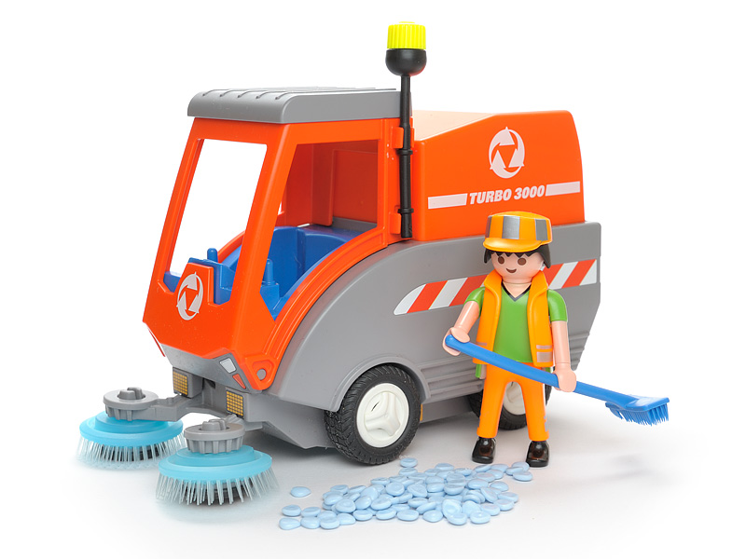
MAATREGELEN - BBT
lege, ongereinigde verpakkingen, bv. PMD
metalen met aanhangende olie, bv. draaisels
beschadigde of uitgelekte transformatoren en condensatoren
printplaten en luidsprekers
elektromotoren
beschadigde oliehoudende apparaten
gebruikte oliedrukkabels
gebruikte gepantserde papier-loodkabels
gebruikte papiergeïsoleerde grondkabels
PREVENTIE
acceptatiebeleid
overdekte opslag van bepaalde fracties
  waaruit voor het milieu schadelijke stoffen (oa olie) kunnen lekken
  waaruit voor het milieu schadelijke stoffen kunnen uitlogen (non-ferro)
regelmatig vegen van het opslagterrein, schoonmaken van riolering en goten
beperking van stofemissies
  cfr. VLAREM maatregelen Afdeling 4.4.7 ‘Beheersing van niet-geleide stofemissies’
  grotendeels buiten scope BBT-studie !

Slide 15
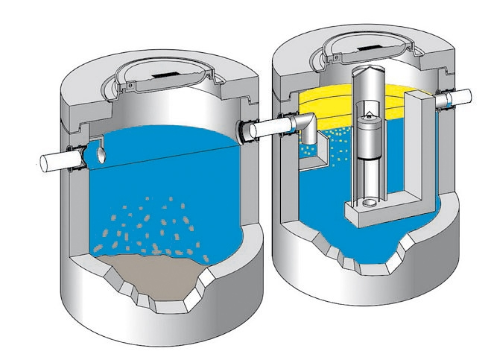
MAATREGELEN - BBT
ZUIVEREN VAN VERONTREINIGD HEMELWATER
slibvang en olie/water afscheider
  technisch en economisch haalbaar geacht voor alle bedrijven (BBT)
  regelmatig onderhoud/reiniging belangrijk
verdergaande zuivering
  buffer + bv zandfilter, fysicochemische zuivering, biologische zuivering
  beperking ZS < 60 mg/l
  economisch haalbaar voor grote bedrijven (BBT)
  niet voor kleine en middelgrote bedrijven (geen BBT)
economische
haalbaarheid ?

Slide 16
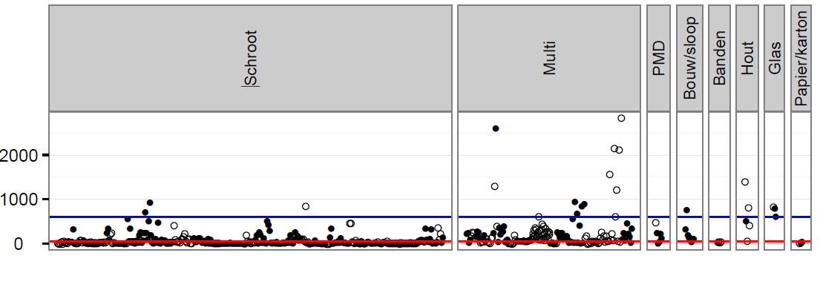
Bepaling BBT-GEN grote bedrijven
BBT = beperking ZS tot 60 mg/l
ZS (mg/l)
600 mg/l
60 mg/l
BBT-GEN: < 60 mg/l

Slide 17
Bepaling BBT-GEN grote bedrijven
Uitfiltering op ZS < 60 mg/l
Metalen, bv Pb (µg/l)
50 µg/l
500 µg/l
BBT-GEN: < 100 µg/l (2 * ICGS)

Slide 18
Bepaling BBT-GEN
Uitfiltering op ZS < 60 mg/l
PAK’s, bv Benzo(a)pyreen (µg/l)
0,05µg/l
BBT-GEN: < 0,5 µg/l (10 * ICGS)
0,1 µg/l
0,5 µg/l

Slide 19
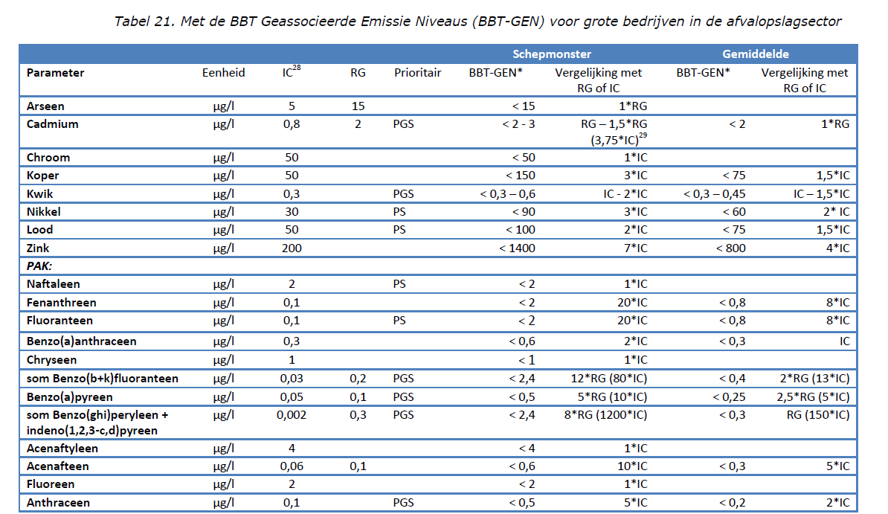
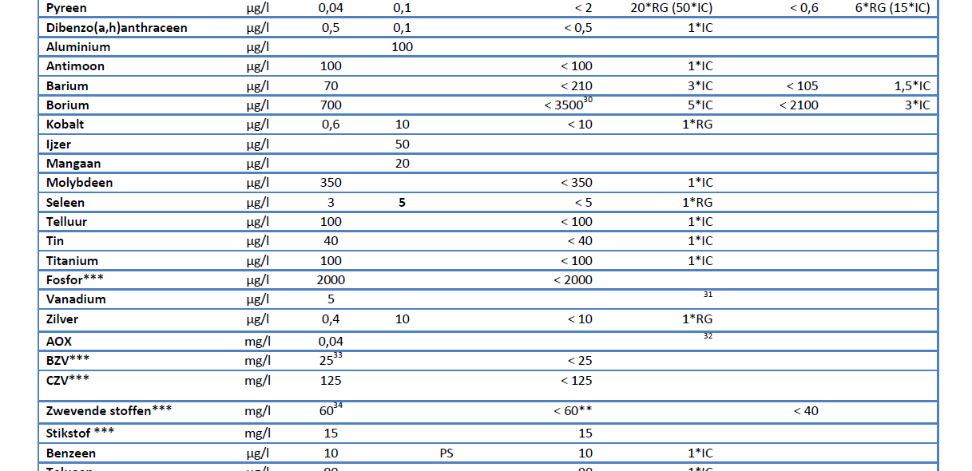
Overzicht BBT-GEN
Schep-monster
Gemiddelde
Tabel 21 BBT-studie
nog steeds veelvouden van ICGS, maar veel lager dan huidige meetwaarden

Slide 20
Aanbevelingen BBT-studie

Slide 21
AANBEVELINGEN BBT-STUDIE
AANGEPASTE VERGUNNINGSVOORWAARDEN VOOR VERONTREINIGD HEMELWATER IN VLAREM
lege, ongereinigde verpakkingen, bv. PMD
metalen met aanhangende olie, bv. draaisels
beschadigde of uitgelekte transformatoren en condensatoren
printplaten en luidsprekers
elektromotoren
beschadigde oliehoudende apparaten
gebruikte oliedrukkabels
gebruikte gepantserde papier-loodkabels
gebruikte papiergeïsoleerde grondkabels
algemeen
  slibvang/oliewaterafscheider
  regelmatig vegen van bedrijfsterrein
  overdekte opslag van bepaalde fracties
kleine bedrijven
  zoveel mogelijk lozing op RIO
  dan geen verdere zuivering nodig
  indien geen lozing op RIO mogelijk: vergunning op maat nodig
grote bedrijven
  wel verdere zuivering nodig, focus op goede verwijdering ZS
  voorstel lozingsnormen obv BBT-GEN (sectoraal of via vergunning)
overgangstermijnen aangewezen
grens klein/groot ?
7000 ton opslagcapaciteit ?

Slide 22
AANBEVELINGEN BBT-STUDIE
VERVOLG
statuut BBT-studie
  advies VITO – BBT en mogelijke beleidsopties
  niet rechtstreeks bindend voor overheid of bedrijven
  vertaalslag nodig naar vergunningsvoorwaarden
natraject (initiatief LNE-AMV)
  Beleidskeuze: Hoe BBT-studie vertalen naar VLAREM ?
    algemene voorwaarden - Hfdstk 4.2 ‘Beheersing van oppervlaktewaterverontreiniging’
      bv verplichting olie/waterafscheider, overdekte opslag, vegen, …
      voor alle inrichtingen met buitenopslag van materialen die tot verontreiniging van hemelwater kunnen leiden
    sectorale voorwaarden Rubriek 2
      bv lozingsvoorwaarden grote bedrijven
    bijzondere voorwaarden
      bv PCB’s, Hg, Cd
      bv lozingsvoorwaarden PAK’s – locatiegebonden beoordeling
    grens klein/groot ?
overheid vs sector

Slide 23
Aanbevelingen BBT-studie
VERDER ONDERZOEK
bijdrage depositie ?
  bronnen (eigen activiteiten – omgeving)
  mogelijke maatregelen
kwaliteit afstromend hemelwater andere sectoren met buitenopslag ?
  noodzaak BBT-analyse ?
ruimer: kwaliteit afstromend hemelwater in Vlaanderen in kaart brengen
  op plaatsen waar verontreiniging door eigen activiteiten mogelijk is
    bv. buitenopslag
  op plaatsen waar verontreiniging door activiteiten in de omgeving mogelijk is
    bv. industriegebied, verkeerswegen, …
  op plaatsen waar minder verontreiniging verwacht wordt
    bv. landelijke omgeving, woongebieden

Slide 24
Aanbevelingen BBT-studie
Stof tot nadenken
totale emissies Benzo(a)Pyreen in Vlaanderen in 2013: 2006 kg
  waarvan 93% door gebouwenverwarming (huishoudens)
  Bron VMM, Lozingen naar de lucht
oppervlakte Vlaanderen: 13.522 km²
gemiddelde neerslaghoeveelheid: 800 mm/jaar
theoretisch verwachte (worst case) concentratie B(a)P in hemelwater (gemiddeld):
  2006 kg / 1,08*10¹³ liter = 0,185 µg/l
  cfr. ICGS = 0,05 µg/l
totale hoeveelheid neerslag in Vlaanderen: 1,08*10¹³ liter

Slide 25

DANK VOOR UW AANDACHT
VRAGEN ?

